Slide 1
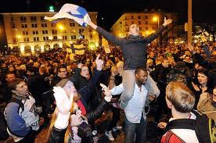
Finland – ett land med många ansikten

Slide 2
Finländarna
Finland har enligt lag två nationalspråk, finska och svenska
Vid sidan av nationalspråken har samiska, romani och finskt teckenspråk en i grundlagen erkänd särställning
Finlands befolkning ändrar hela tiden

Slide 3
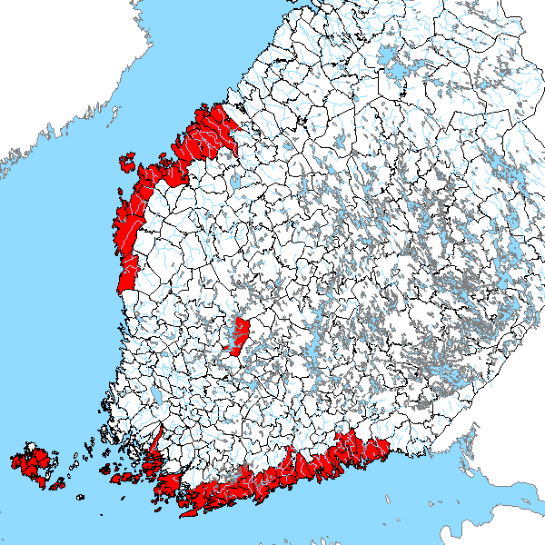
Uppg.
Läs s. 14-15 om Svenskfinland och Åland
1. På vilka olika sätt kan man se att Åland är ett självstyrande landskap?
2. Vilka kommuner i Finland är
Tvåspråkiga med finsk majoritet
Tvåspråkiga med svensk majoritet
Enspråkigt svenska

Slide 4
Svar
1. Hembygdsrätten, åländska män är befriade från värnplikten, det svenska språket skyddas genom olika bestämmelser, ålänningarna företräds av lagtinget som fungerar som en riksdag, Åland bestämmer hur de skattepengar som bärs upp i landskapet av den finska staten ska fördelas

Slide 5
2.
Pyttis, Lappträsk, Lovisa, Mörskom, Borgå, Sibbo, Vanda, Helsingfors, Grankulla, Esbo, Kyrkslätt, Sjundeå, Lojo, Hangö, Åbo, Kaskö, Vasa, Karleby
Ingå, Raseborg, Kimitoön, Pargas Kristinestad, Malax, Korsholm, Vörå, Nykarleby, Jakobstad, Pedersöre, Kronoby, Närpes (!!)
Korsnäs, Larsmo

Slide 6
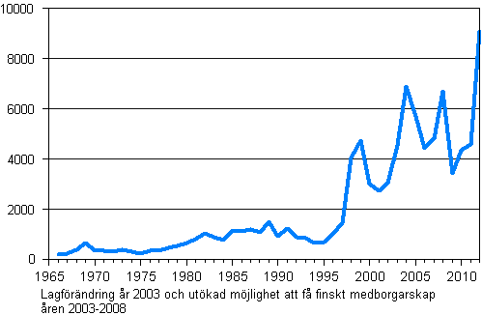
Invandring till Finland

Slide 7
Antalet utlänningar i Finland har ökat
Invandrarna utgör ca 3,8 % av befolkningen
Arbete, äktenskap eller studier är de vanligaste orsakerna för att komma till Finland
Till Finland kommer också kvotflyktingar och asylsökande

Slide 8

Diskutera!
Hur upplever ni att Finländarna förhåller sig till invandring i dagsläget?

